Slide 1


Unternehmen
Produkte
Karriere
Kontakt
Download
Blidbereich / Fotoserie 6
Textserie 6
Your Partner for Technological Excellence
Company Profile
Produkt-Folder
Unternehmensbroschüre
Cooling Tower CT 2.0
A²HTC Präzisionsklimagerät

Slide 2

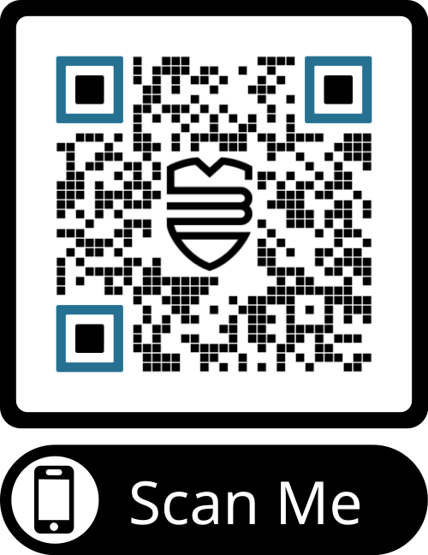
Unternehmen
Produkte
Karriere
Kontakt
Download
Steigen Sie ein in die Welt der MBO
Sannen des QR-Codes
Browser (Chrome oder Safari)
Menüführung am Handy folgen
limits are a mindset
MBO Trinity GmbH I mail: office@mbo-trinity.com I tel: +43 502044-0 © mbo trinity gmbh I Datenschutz I Impressum I Allgemeine Geschäftsbedingungen

